Slide 1
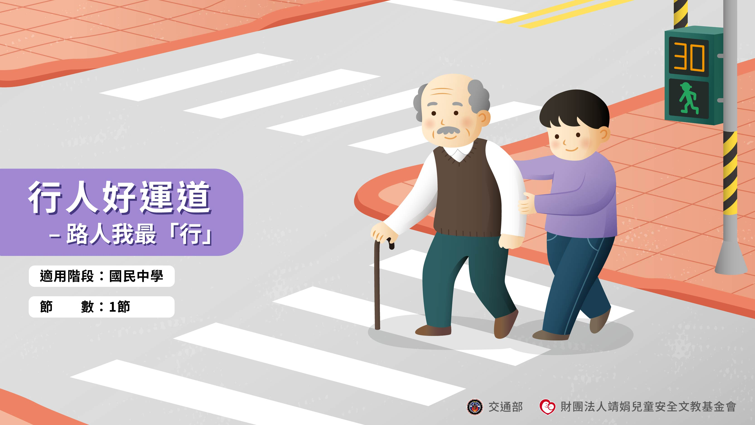

Slide 2
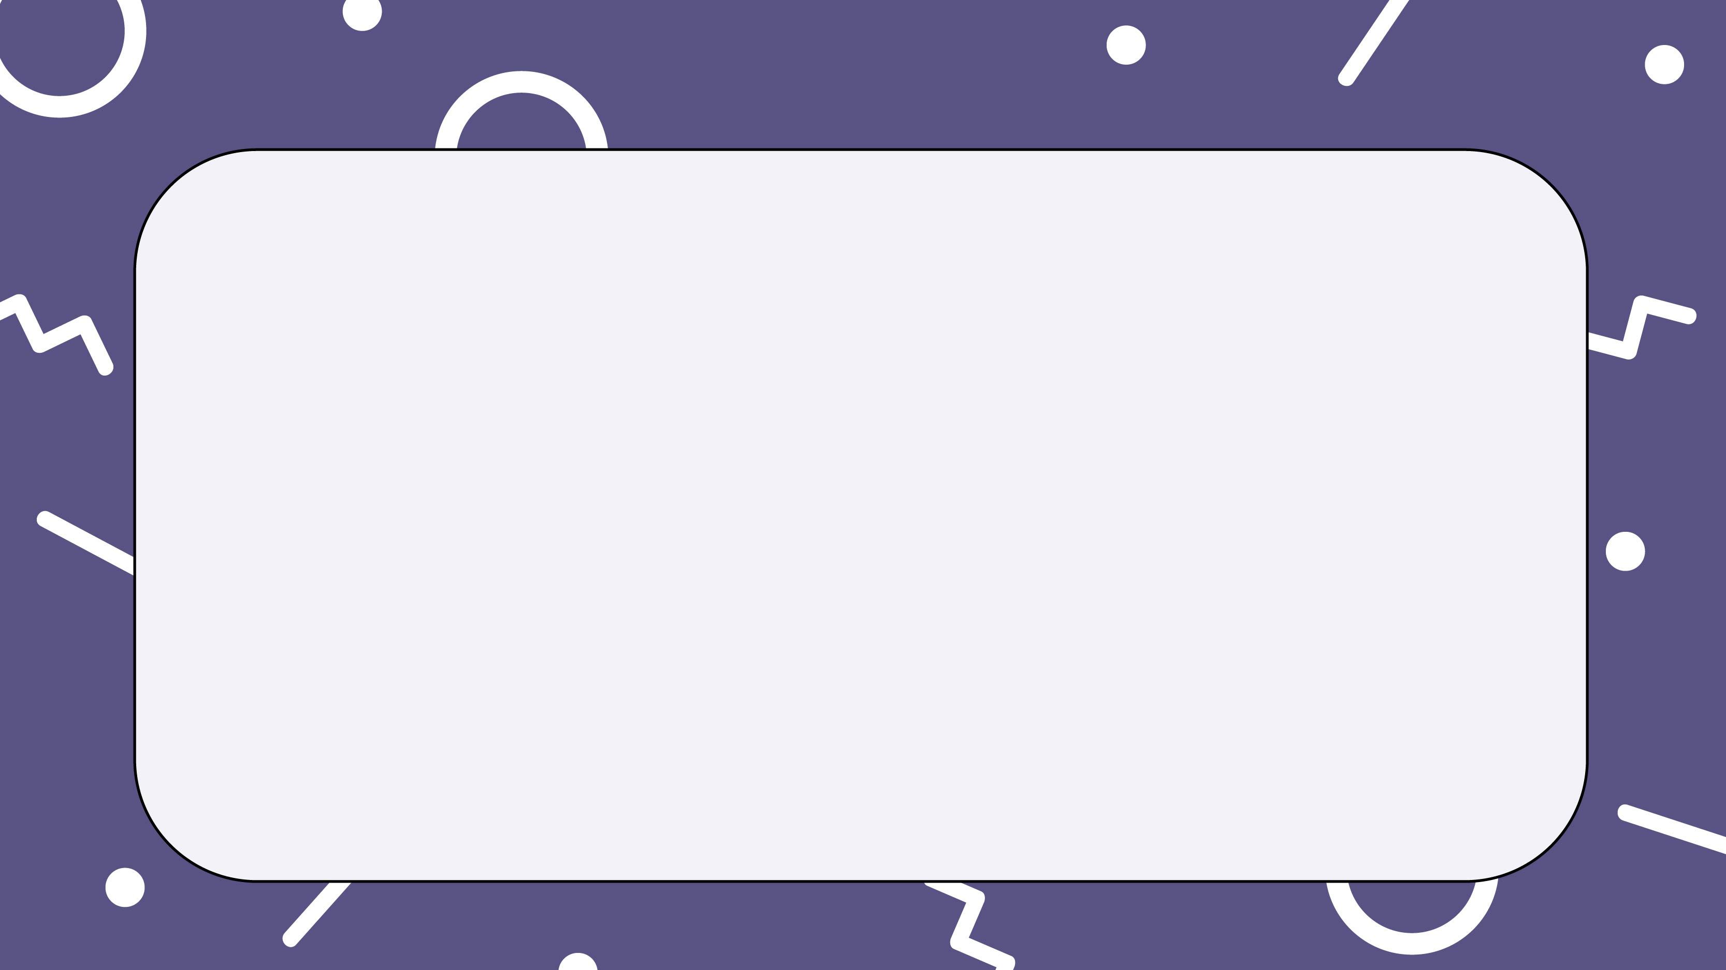
教學提醒
本教學簡報依據交通部、教育部112年出版之「交通安全教案手冊(修訂版)」所編製。教師使用本簡報前請先至https://tinyurl.com/mr2yr8nt下載教案手冊電子檔，了解學習活動流程，另可從連結中下載學習單電子檔，供教學運用。
本模組「行人好運道」為國中行人主題課程，共規畫6節課，包含：用愛導航(1節)、停格一瞬間(1節)、行人最有「感」(1節)、路人我最「行」 (1節)，以及交通事故通報與處理方式(2節)
模組主要以行人的相關面向與概念作為學習目標，學習內容包含：
不同弱勢用路人身心特質與交通情境可能產生的傷害類型，並針對不同需求制定問題解決策略。
弱勢用路人的生理、心理及外在環境對其可能帶來的風險，以及個人協助方法的探究。
車輛特性對交通安全的影響，及不同用路人的因應做法。
行人通行路權概念與法規的理解，並將其合理運用於個人與學校生活。
遭遇交通事故的通報程序與情境演練。
本簡報為「第四節：路人我最『行』」，使用簡報前，請查看簡報備忘稿的提醒內容。
本簡報使用「微軟正黑體」，若教師無字體，請安裝後再開啟簡報。

Slide 3
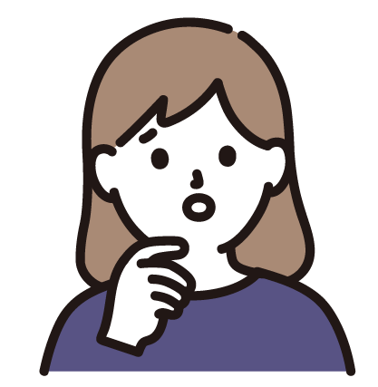
【引起動機│活動一：路權是什麼？】
你知道什麼是「路權」嗎？

Slide 4
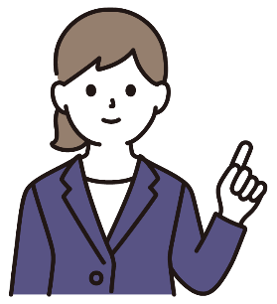
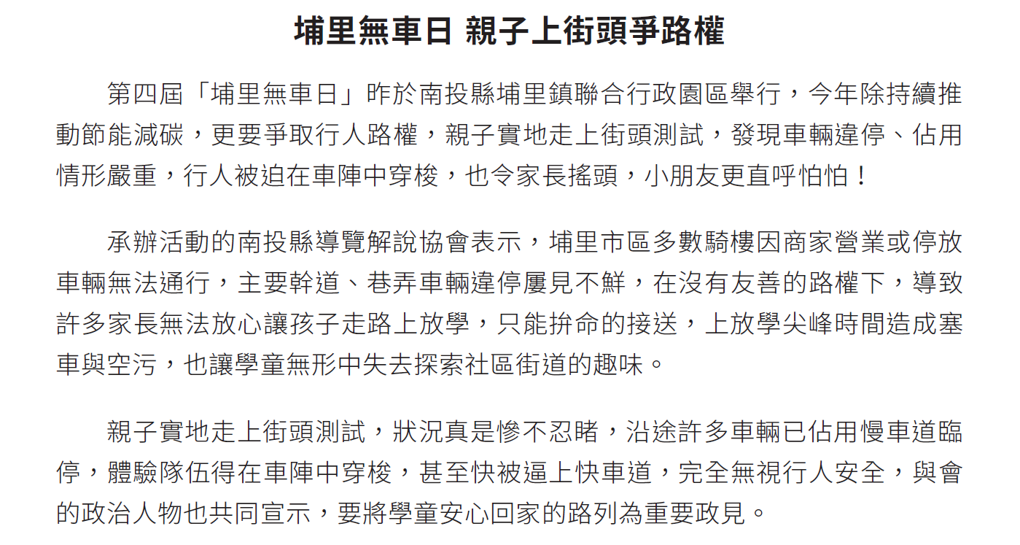
【引起動機│活動一：路權是什麼？】
請一位同學，帶領大家讀出這則新聞內容。

Slide 5
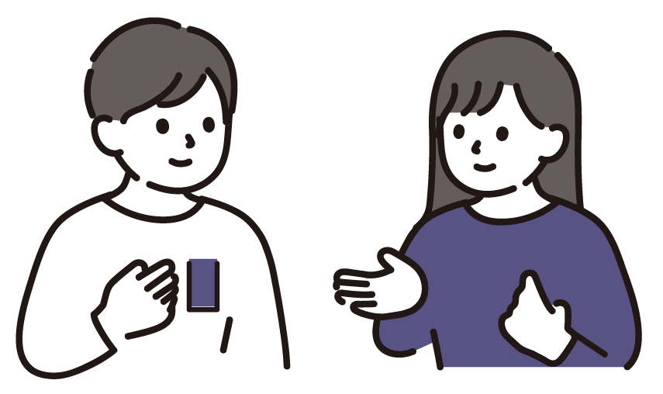
【引起動機│活動一：路權是什麼？】
請以剛剛的文章，思考以下問題
事實
新聞事件發生在哪裡？
感受與反應
你在生活中，是否發生過類似的生活事件？
分享一下當時的時間與地點以及你的感受？
分析
請評估在臺灣這種狀況，有沒有改善的空間呢？
訂定目標
可以朝向哪些方向來改善？請提出你的見解。

Slide 6
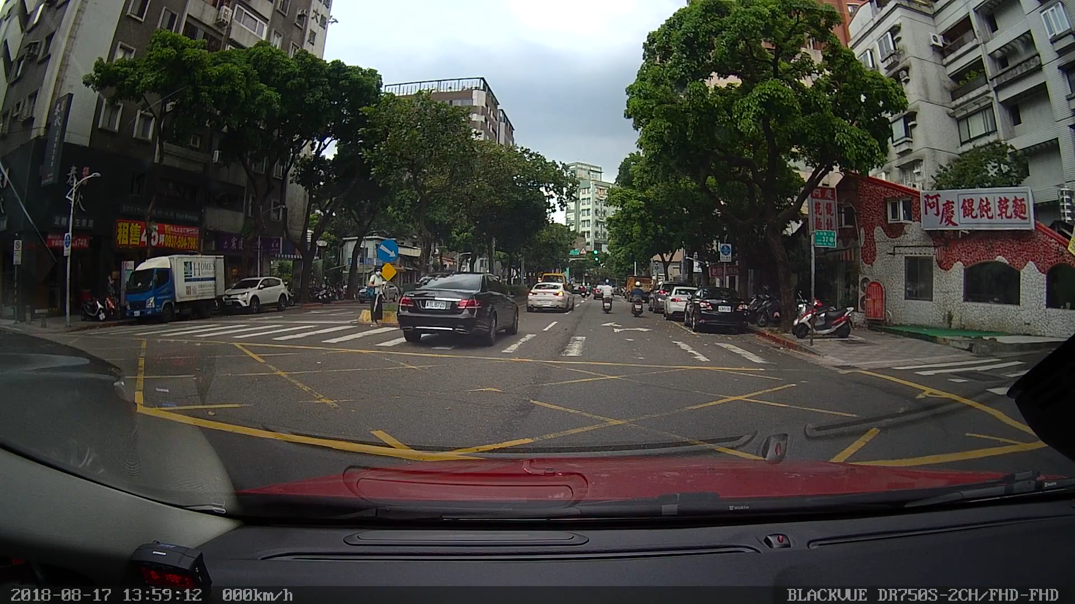

【引起動機│活動一：路權是什麼？】
觀看影片後，回答兩個問題
有多少車經過阿嬤的面前卻未停讓她過馬路？
答：10輛
如果你是那位阿嬤，你心中會有甚麼感覺？請用簡單的一句話來形容。
點選上方播放鈕播放影片
Notes:
教師點選左側(紅框白色箭頭)至youtube播放影片。影片時間：00:55
若超連結失效，可複製以下連結https://www.youtube.com/watch?v=qjO4W4P1Pro

Slide 7
【引起動機│活動一：路權是什麼？】
道路是公共空間，如果使用有衝突時，
就需要安排使用空間及先後順序。
通行空間
通行先後順序
道路設計有車道、人行道，提供不同用路人使用。
法規規範車輛停讓行人，讓行人優先通行，
或者車輛在路口直行、
轉彎的先後順序。

Slide 8
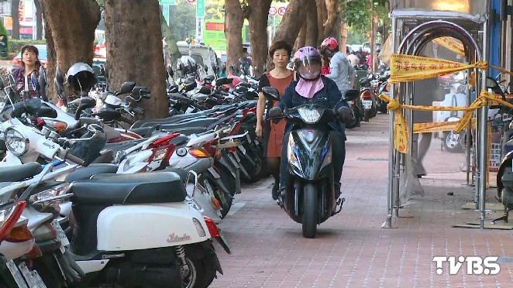
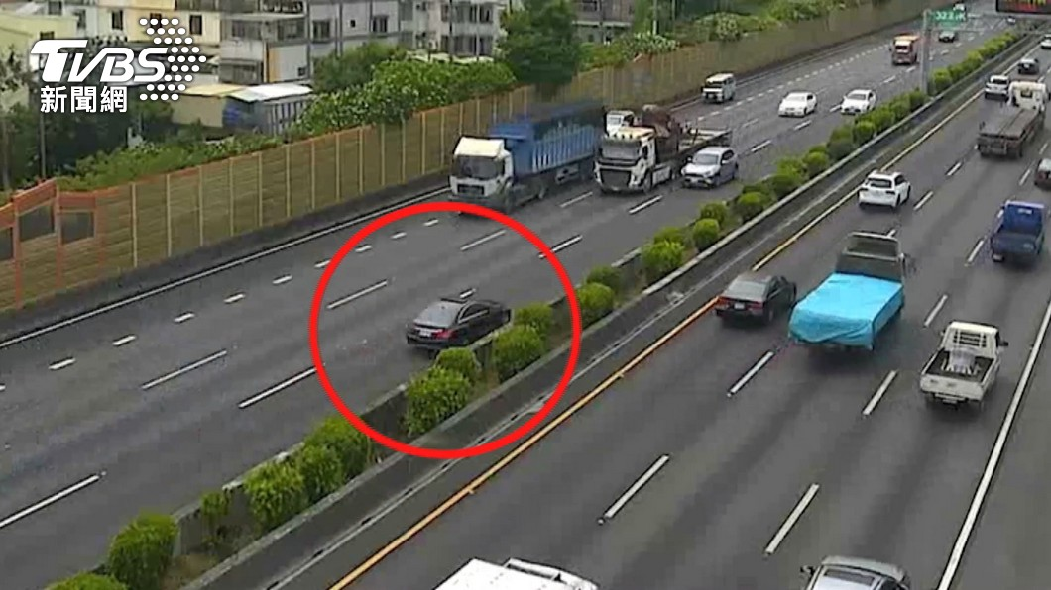
【引起動機│活動一：路權是什麼？】
常見的侵犯路權行為(1/2)
狀況一
如果汽機車行駛在人行道，將會….?
車輛行駛於人行道
狀況二
如果汽機車未依遵行方向或逆向行駛，將會….?
車輛未依遵行方向或逆向行駛
圖片來源：TVBS

Slide 9
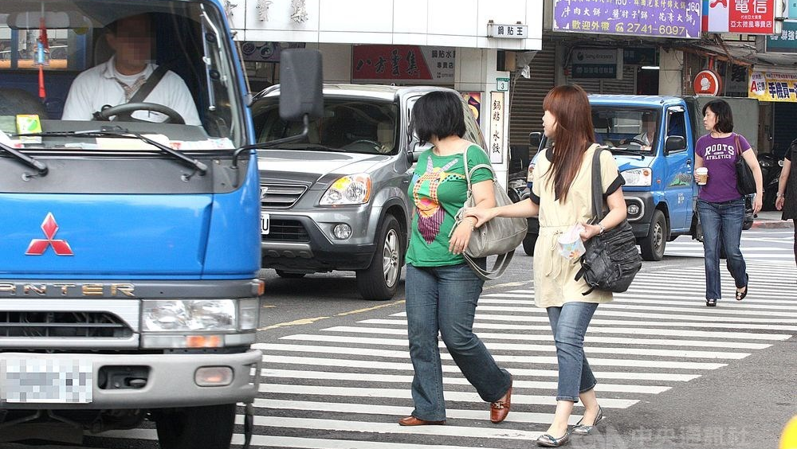
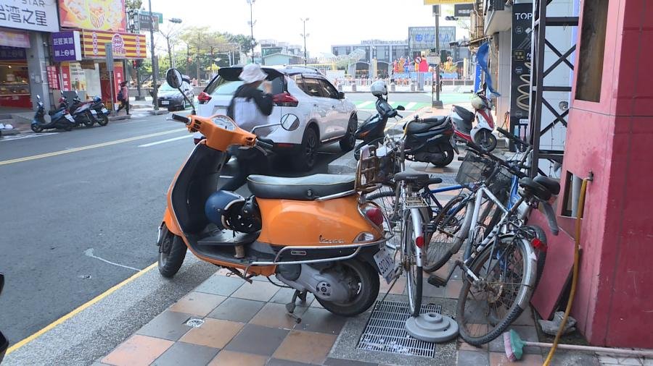
【引起動機│活動一：路權是什麼？】
常見的侵犯路權行為(2/2)
狀況三
如果搶越行人穿越道，將會….?
車輛搶越行人穿越道
狀況四
如果任意停車，將會….?
車輛任意停放
圖片來源：上圖-中央社、下圖-公視新聞網

Slide 10
【發展活動│活動二】
正確行使路權才能保障人車的安全
古諺「行船走馬三分險」，
每天出門面對複雜的交通環境，
身為用路人一定要了解、遵守路權，
保護自己也保護別人。
來挑戰一下你了解多少！

Slide 11

【發展活動│活動二】
今天你在路上看到人與車的交通事故，
你認為應該如何進行肇事的責任判斷？
人被車撞一定是免責的，車主責任由警方判定。
車輛撞行人，
車輛應負全責。
交通事故肇事，人車雙方都有錯。
判別標準都是根據「通行路權」

Slide 12

【發展活動│活動二】
臺灣行人的交通事故所佔比率很高，
根據2020年交通事故統計，
臺灣平均每天約有8人死於交通事故。
造成行人死亡的交通事故中，
多數都是因為車輛撞擊而導致。

Slide 13
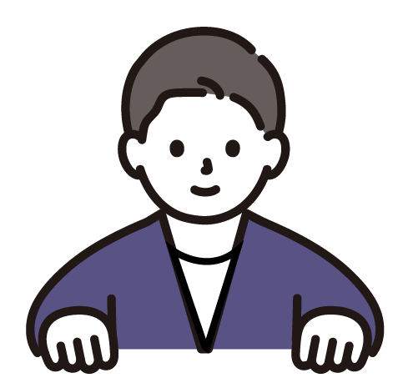
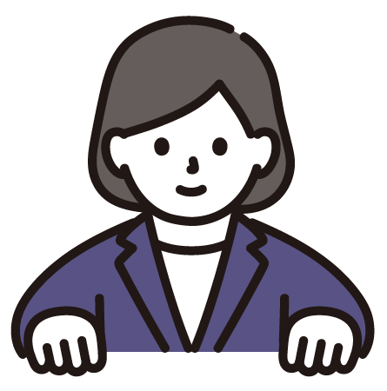
【發展活動│活動二】
重點提醒
通行空間
部分道路劃定為特定用路人使用的路權。如：人行道屬於行人使用，機車道屬於機車行駛，公車專用道供公車載客使用。
通行
先後順序
將必須共同使用之道路設施，以使用時間的先後順序加以區隔，才能避免發生碰撞事故。
如：交通號誌「紅燈停、綠燈行」、鐵路平交道、支道車讓幹道車先行等。

Slide 14
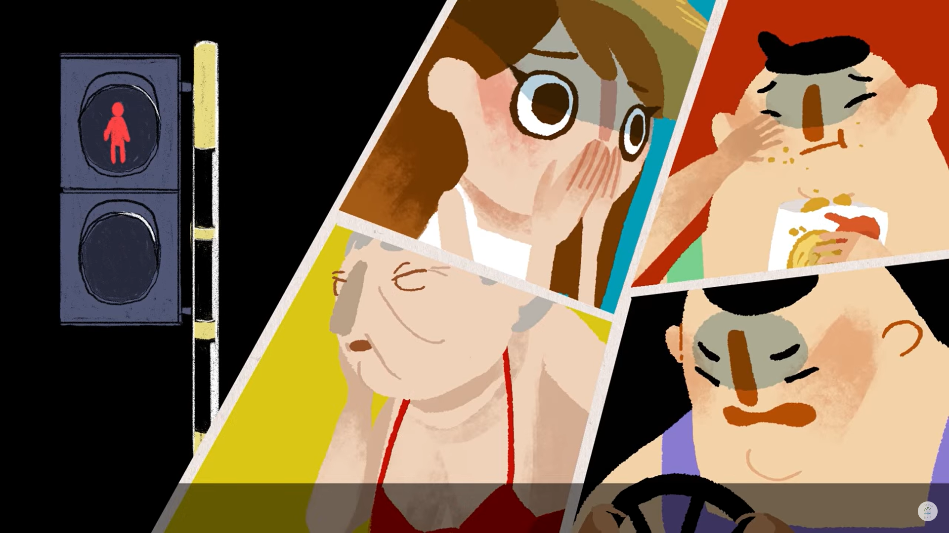
【發展活動│活動二】
觀看影片後，請你想一想
前30秒的影片中，
你認為這個事件的責任，應該是行人還是駕駛人呢?
點選上方播放鈕播放影片
(先播放前30秒，同學回答提問後再繼續撥放)
Notes:
教師點選左側(紅框白色箭頭)至youtube播放影片。影片時間：03:10
若超連結失效，可複製以下連結https://www.youtube.com/watch?v=kENL0vcP-qw

Slide 15
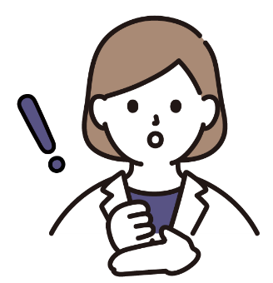
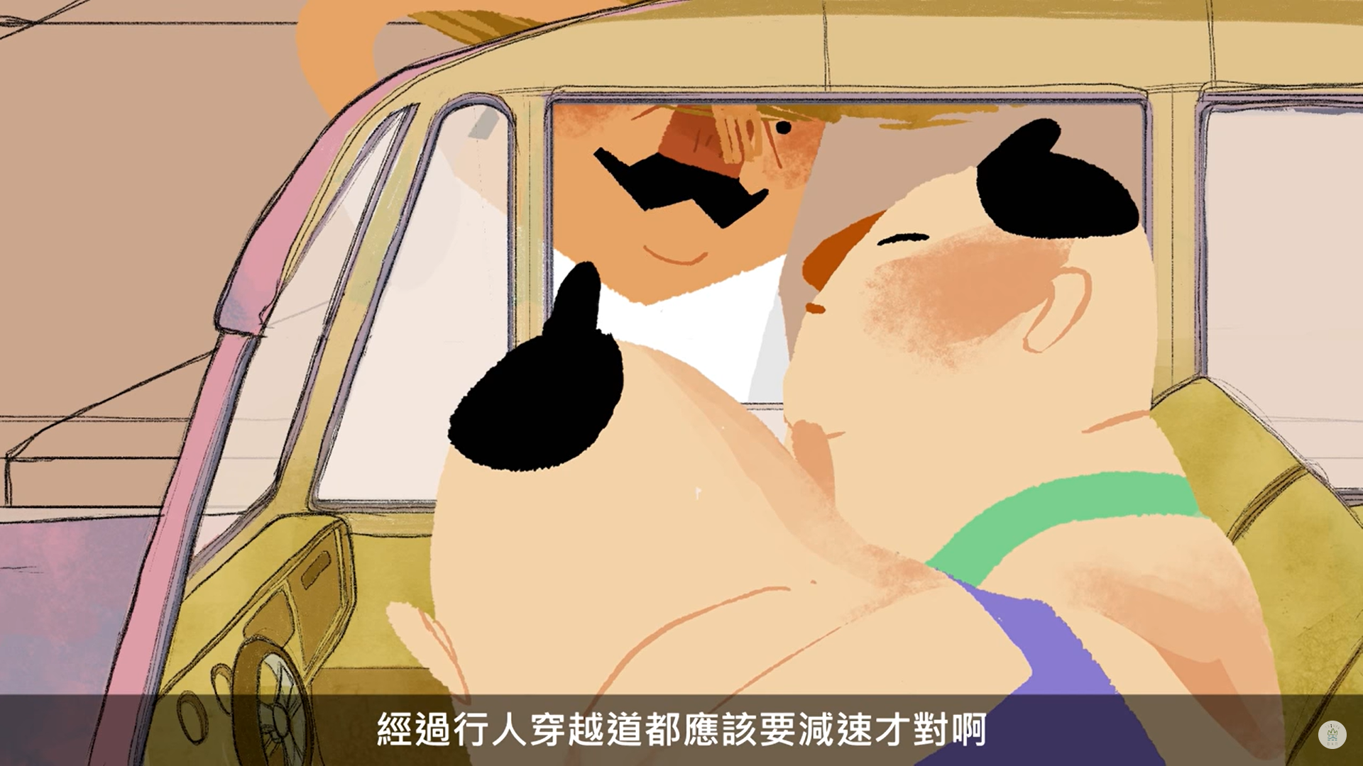
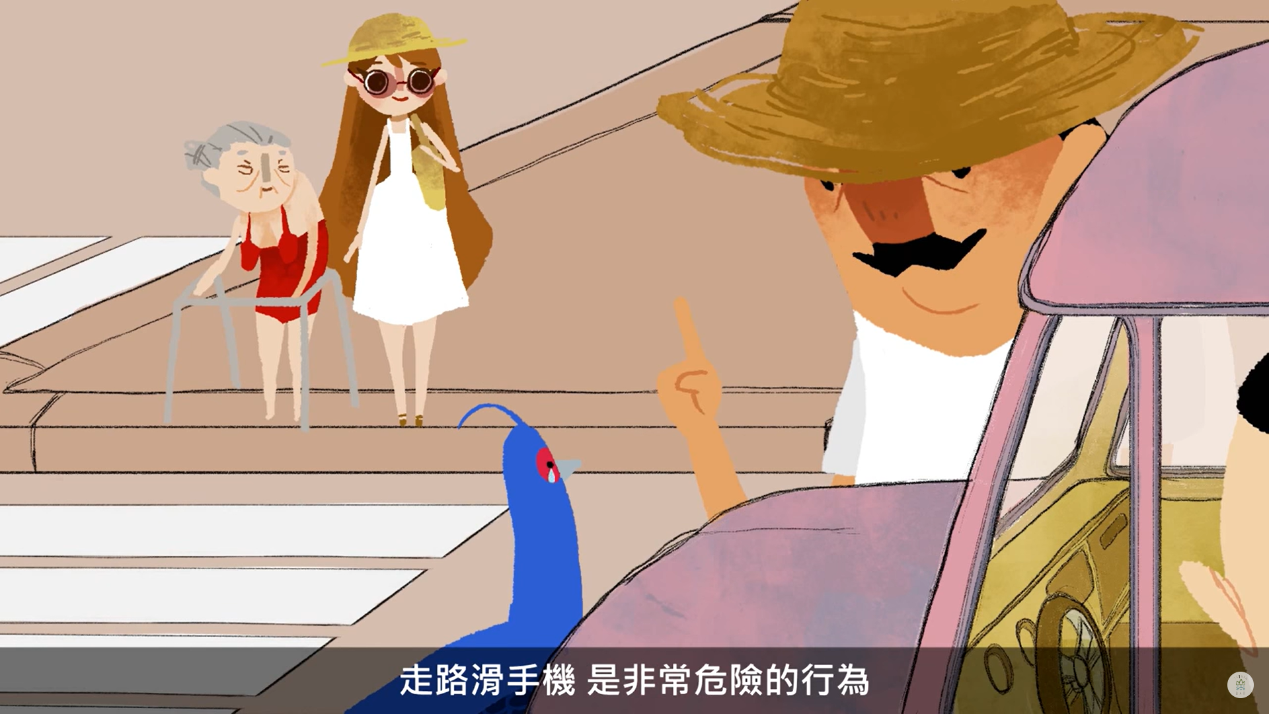
【發展活動│活動二】
駕駛人、行人雙方都要遵守自己的路權、
相對強勢者更要尊重並保護弱勢者的路權。
駕駛人尊重行人的路權
行人合理使用路權

Slide 16
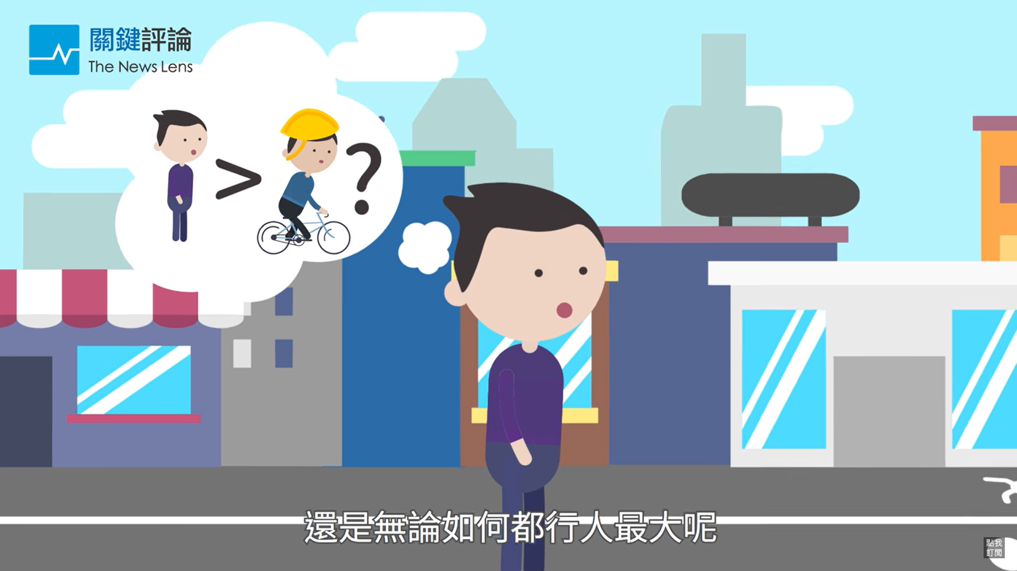
【發展活動│活動二】
行人vs單車的路權之爭(1/5)
影片看完後，
請針對影片中的路權之爭，回答問題！
點選上方播放鈕播放影片
Notes:
教師點選左側(紅框白色箭頭)至youtube播放影片。影片時間：02:28
若超連結失效，可複製以下連結https://www.youtube.com/watch?v=QvySiSTLJNg

Slide 17

【發展活動│活動二】
行人vs單車的路權之爭(2/5)
在行人穿越道上，
自行車與行人誰優先？
Q
A
行人優先。行人穿越道、人行天橋或人行地下道，都是行人專屬的通行空間，自行車騎士必須下車牽行。

Slide 18
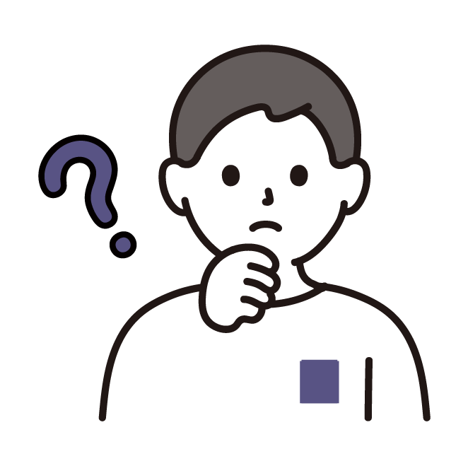
【發展活動│活動二】
行人vs單車的路權之爭(3/5)
在一般道路上，
自行車與行人，誰優先？
Q
A
自行車優先。行人應經由行人穿越道、人行天橋或人行地下道穿越道路。
(在有以上設施的100公尺範圍內，行人不可任意穿越道路。)

Slide 19
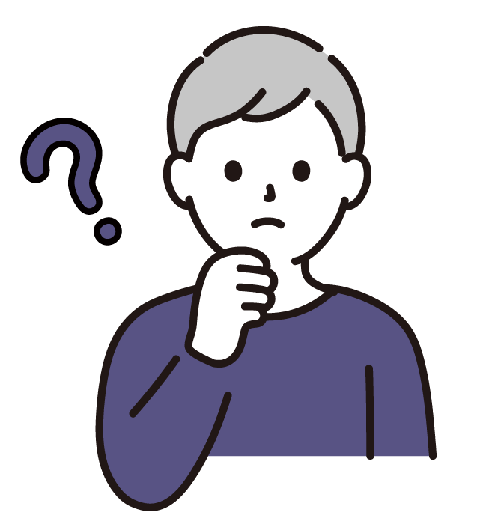
【發展活動│活動二】
行人vs單車的路權之爭(4/5)
在自行車與行人分道的道路，
當自行車在自行車道時，
自行車與行人誰優先？
Q
A
自行車優先。

Slide 20
【發展活動│活動二】
行人vs單車的路權之爭(5/5)
在自行車與行人共用的人行道上，自行車與行人誰優先？
Q
A
行人優先。
騎士必須禮讓(停讓)。

Slide 21
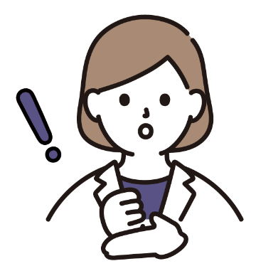
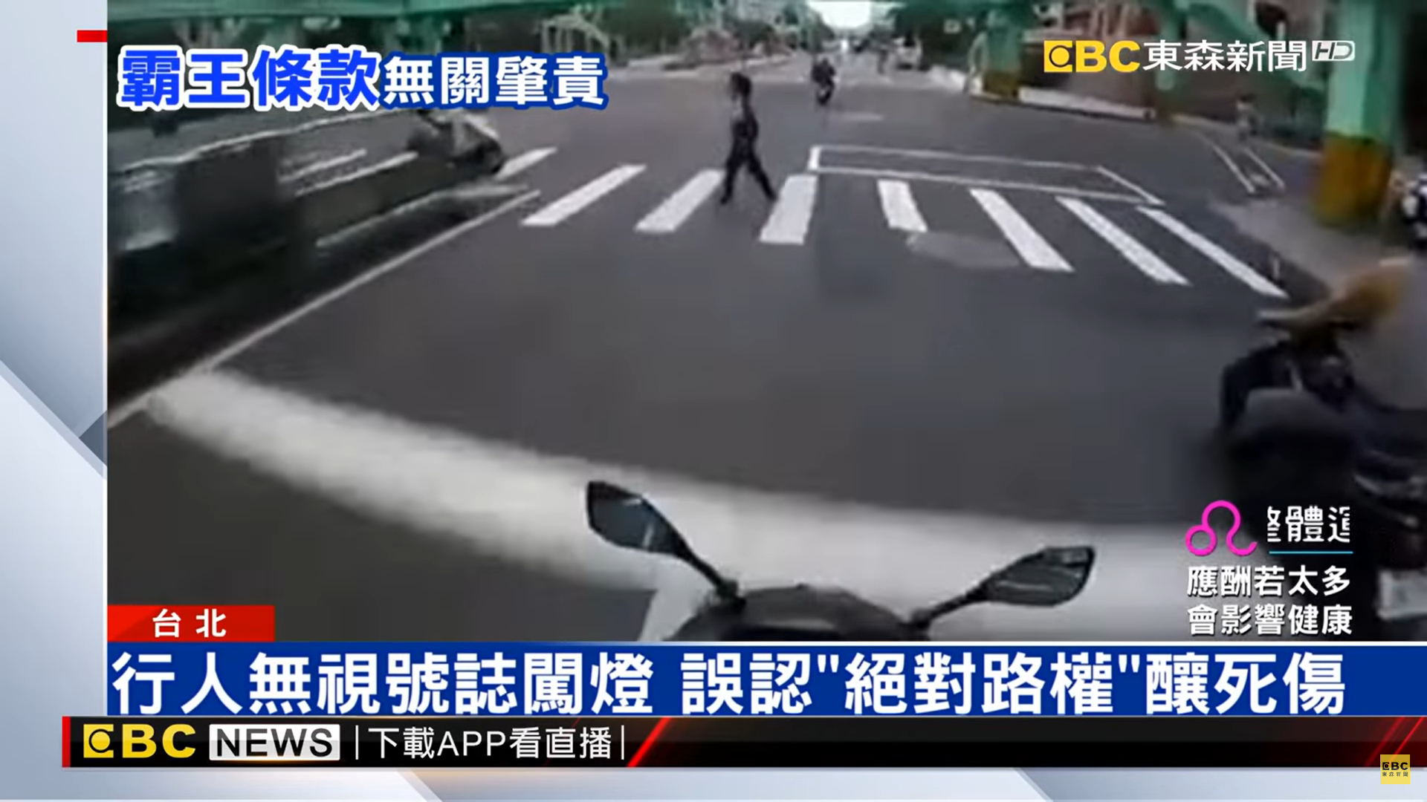
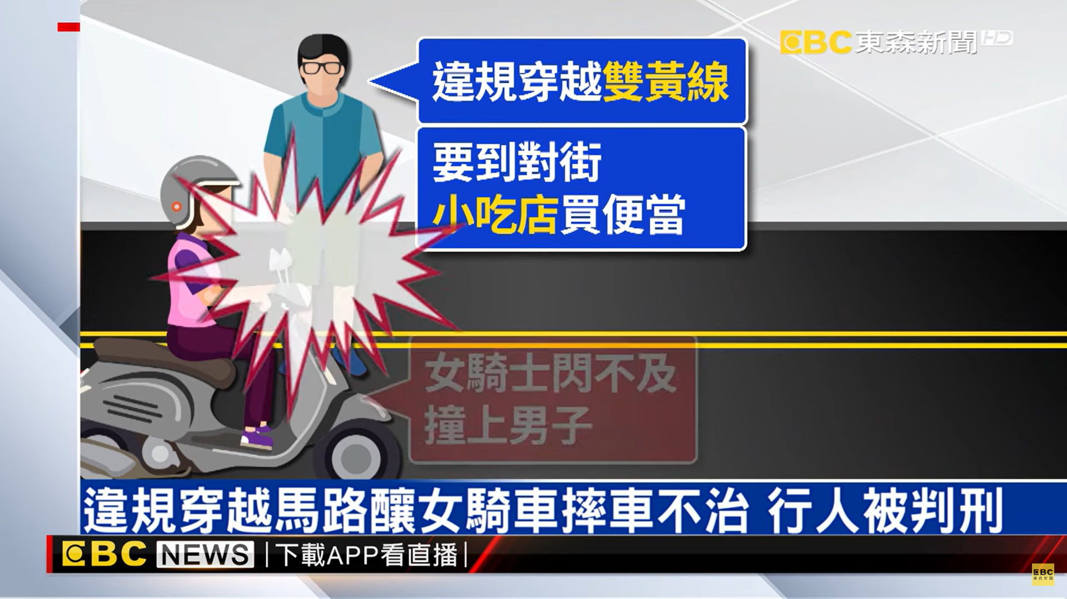
【發展活動│活動二】
行人雖然有優先路權，
但也應該注意自己的安全、不造成他人危險，才能讓事故傷害減到最低。
點選上方播放鈕播放影片
點選上方播放鈕播放影片
Notes:
教師點選紅框白色箭頭至youtube播放影片。
行人有絕對路權？霸王條款未必一體適用，影片連結 https://www.youtube.com/watch?v=c9HcMkb5YaQ
違規過馬路害騎士摔亡 行人遭判刑，影片連結 https://www.youtube.com/watch?v=m566pmEq138

Slide 22
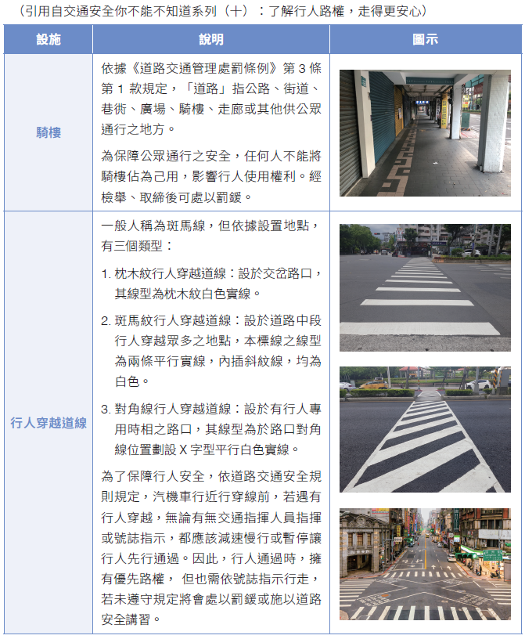
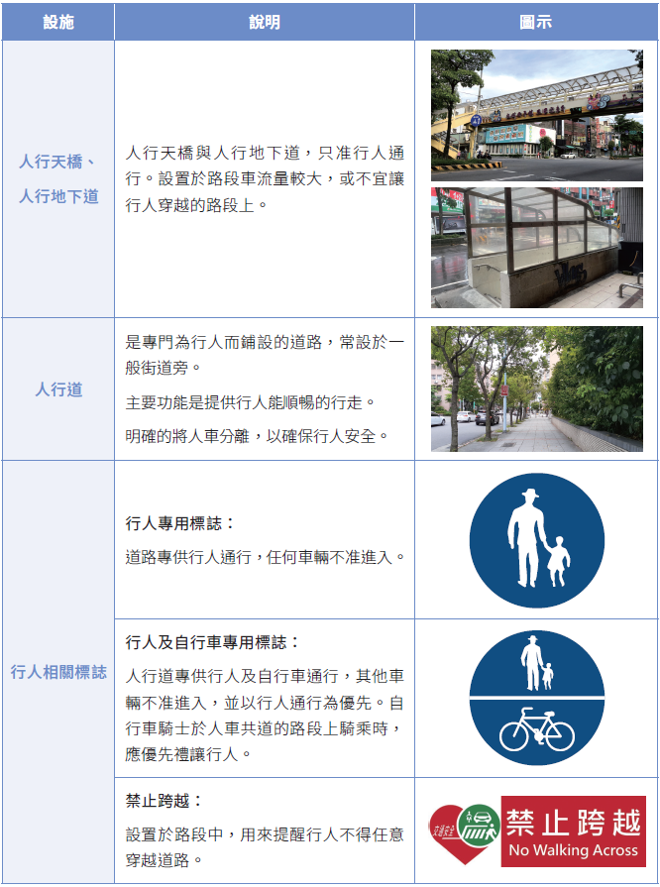
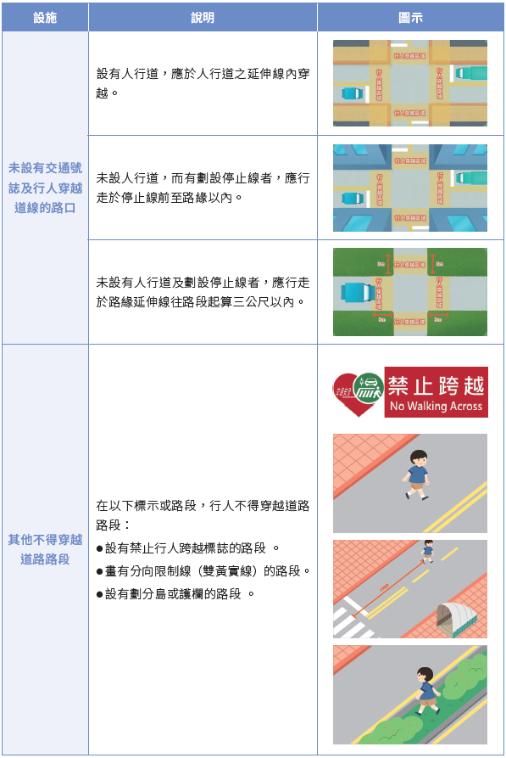
【發展活動│活動二】
「行人通行新視界」小組活動(1/2)
1.資料閱讀
各組先閱讀「行人相關權利與義務」書面資料。
Notes:
教師先行準備【附件Ⅳ -23 行人相關權利與義務】書面資料，提供給每個小組一份，若有平板也可讓每位學生自行閱讀。

Slide 23
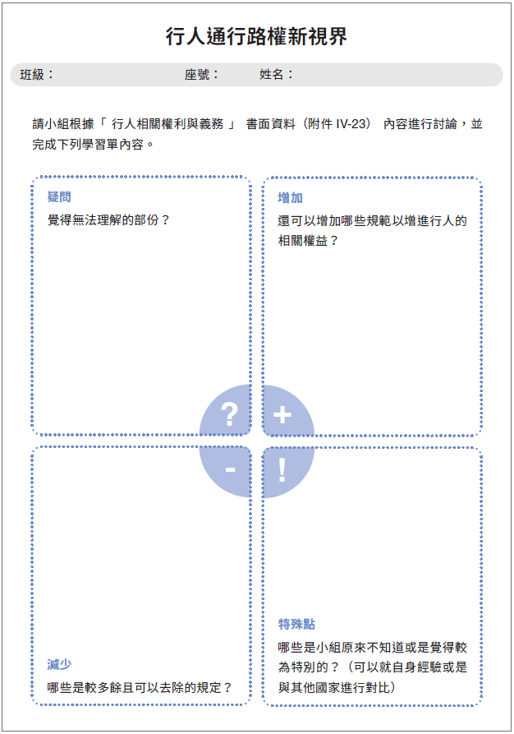
【發展活動│活動二】
「行人通行新視界」小組活動(2/2)
2.完成學習單
◆
❖
小組完成「行人通行路權新視界」學習單並分享：
疑問(？)：覺得無法理解的部分？
增加(＋)：可以增加那些規範增進行人的權益？減少(－)：哪些是多餘且可以去除的？
特殊點(！)：原來不知道或是覺得較為特別的？
⬥


Slide 24
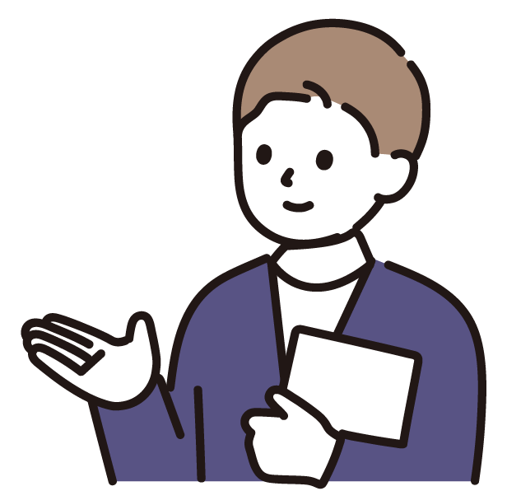
【發展活動│活動二】
小組分享

Slide 25
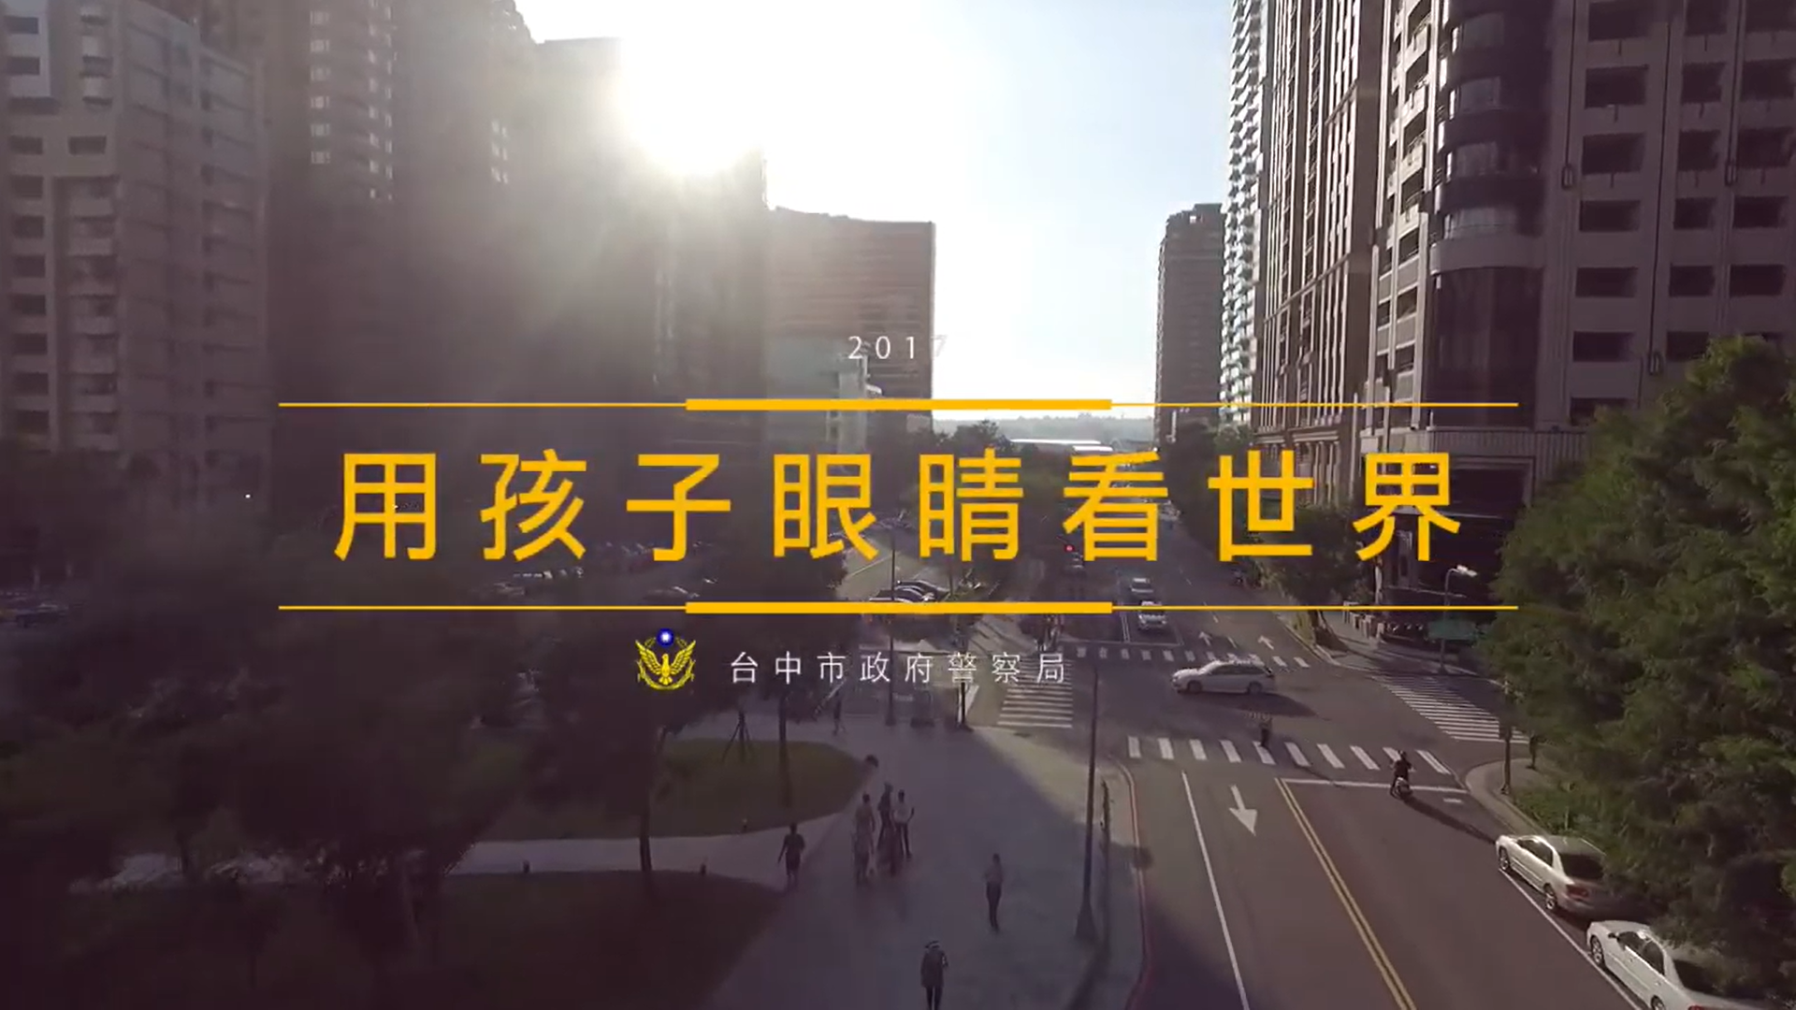
【統整活動│活動三】
用孩子的眼睛看世界(1/2)
請思考影片中有哪些與
行人通行路權相關的事件？
點選上方播放鈕播放影片(播放至02:20)
Notes:
教師點選左側(紅框白色箭頭)至youtube播放影片。影片時間：00:00-02:20
若超連結失效，可複製以下連結https://www.youtube.com/watch?v=jEK6L2bjFP8

Slide 26
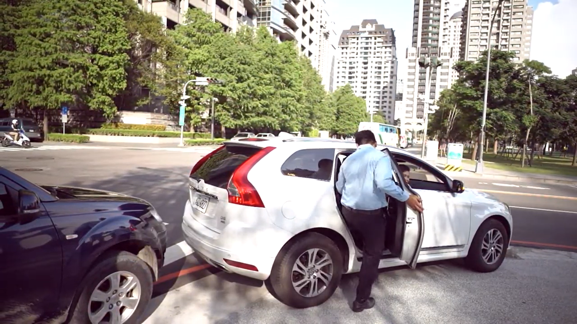
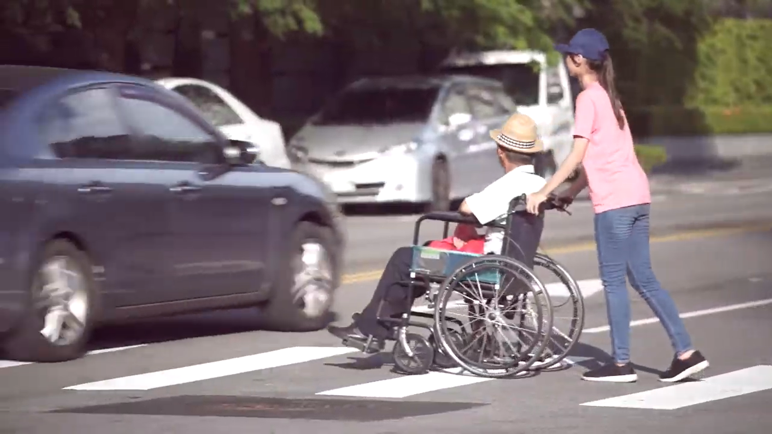
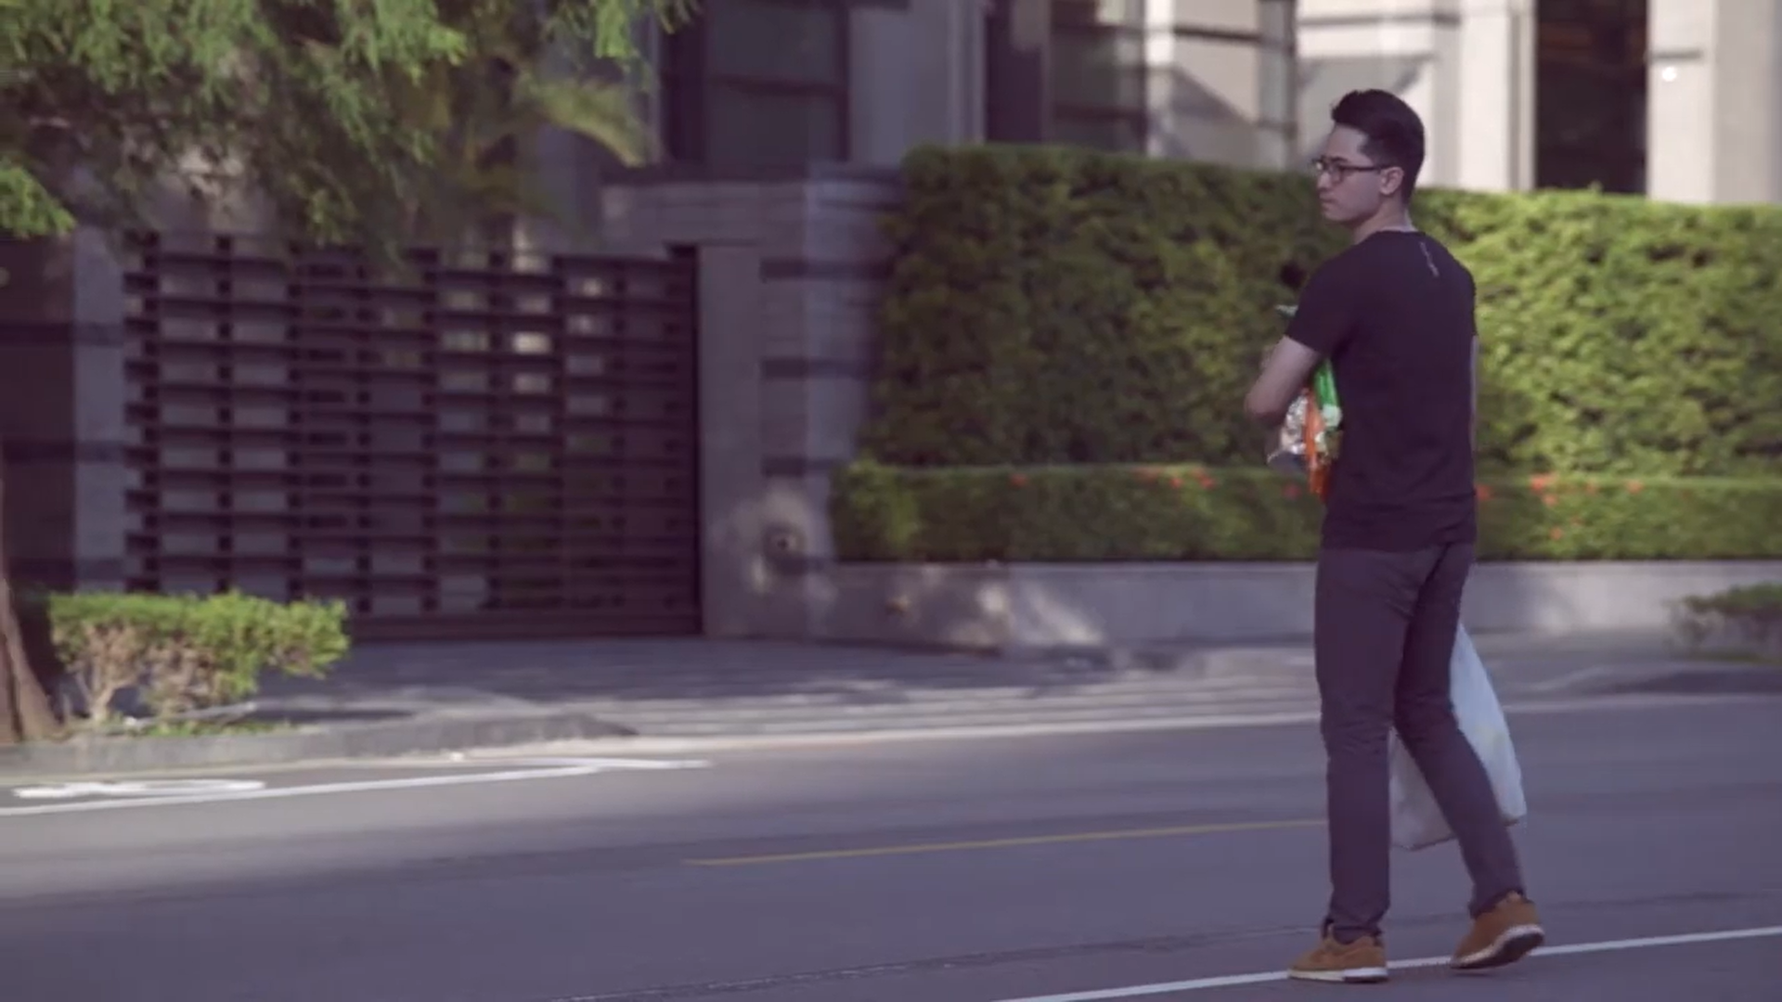
【統整活動│活動三】
用孩子的眼睛看世界(2/2)
車輛違停
影響行人穿越道路
車輛未停讓行人
行人隨意穿過道路
未走行穿線
繼續看完影片，
說說看你認同影片中爸爸的說法嗎？為什麼？
Notes:
點選播放鈕將影片看完，並請學生針對爸爸回答”因為不小心忘記、趕時間而違規”，提出看法。
若超連結失效，可複製以下連結https://youtu.be/jEK6L2bjFP8?si=hUYWBZyxjFITPA0a&t=141

Slide 27
【統整活動│活動三】
重點提醒
不小心、忘記、趕時間都不應成為違反交通規則的理由，遵守交通規則、維護彼此的路權是所有人的義務跟責任。
路權的概念包含通行空間和通行先後順序。
駕駛必須尊重、保障行人的路權。
行人行走時，落實行人義務，走在正確的通行空間、遵循號誌指示通行。
無論是哪個用路角色
都要遵守自己的路權並尊重、維護他人的路權喔！
Notes:
強調駕駛人保護行人通行空間與通行先後順序的重要性，建立國中生使用道路的良好觀念與基礎（如尊重、共享、責任），以利培養日後的正確駕駛觀念。

